Slide 1
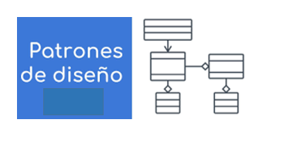
Patrones de Diseño

Slide 2
¿Qué son los patrones de diseño / design patterns?
Los patrones de diseño o design patterns, son una solución general, reutilizable y aplicable a diferentes problemas de diseño de software. Se trata de plantillas que identifican problemas en el sistema y proporcionan soluciones apropiadas a problemas generales a los que se han enfrentado los desarrolladores durante un largo periodo de tiempo, a través de prueba y error.
Tipos de patrones de diseño de software
Patrones estructurales
Facilitan soluciones y estándares eficientes con respecto a las composiciones de clase y las estructuras de objetos. El concepto de herencia se utiliza para componer interfaces y definir formas de componer objetos para obtener nuevas funcionalidades.

Slide 3
Tipos de patrones de diseño de software
Patrones creacionales
Los patrones de creación proporcionan diversos mecanismos de creación de objetos, que aumentan la flexibilidad y la reutilización del código existente de una manera adecuada a la situación. Esto le da al programa más flexibilidad para decidir qué objetos deben crearse para un caso de uso dado.
Patrones estructurales
Facilitan soluciones y estándares eficientes con respecto a las composiciones de clase y las estructuras de objetos. El concepto de herencia se utiliza para componer interfaces y definir formas de componer objetos para obtener nuevas funcionalidades.

Slide 4
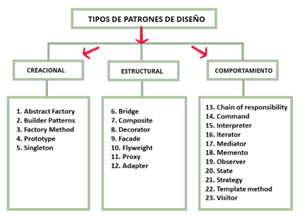
Tipos de patrones de diseño de sotware

Slide 5
FACTORY METHOD
Es un patrón de diseño creacional que proporciona una interfaz para crear objetos en una superclase, mientras permite a las subclases alterar el tipo de objetos que se crearán.
Esto permite a una clase crear objetos sin conocer la clase concreta del objeto que está creando. Esto es muy útil cuando se trabaja con diferentes tipos de objetos que tienen una relación de jerarquía y se desea utilizar una clase para manejarlos de forma genérica.
Por ejemplo, supongamos que tenemos una aplicación que maneja diferentes tipos de vehículos, como coches, motocicletas y bicicletas. En lugar de crear una clase diferente para cada tipo de vehículo, podemos utilizar el patrón Factory Method para crear una interfaz “Vehicle” que define los métodos necesarios para manejar un vehículo. Luego, cada tipo de vehículo puede implementar esa interfaz y crear sus propios objetos.

Slide 6
Estructura del Factory Method
Producto Abstracto (IProduct): Define una interfaz para los objetos que se crean.
Productos Concretos (ConcreteProductA, ConcreteProductB): Implementan la interfaz del producto.
Creador Abstracto (Creator): Define un método fábrica abstracto que las subclases deben sobrescribir.
Creadores Concretos (ConcreteCreatorA, ConcreteCreatorB): Implementan el método fábrica y retornan instancias de productos concretos.

Slide 7
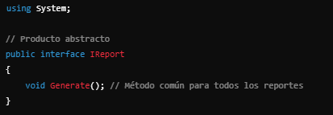
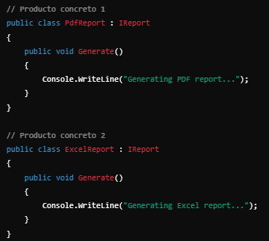
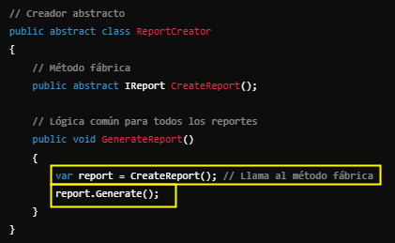
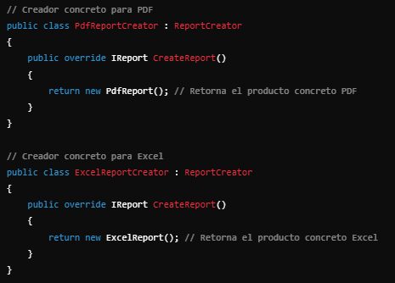
1
2
3
4
La llamada CreateReport() se utiliza para crear una instancia del objeto que implementa la interfaz IReport.
En otras palabras:
Si el creador concreto es PdfReportCreator, CreateReport devolverá un objeto de tipo PdfReport.
Si el creador concreto es ExcelReportCreator, CreateReport devolverá un objeto de tipo ExcelReport.

Slide 8
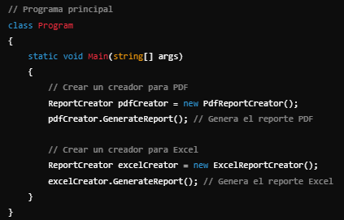
Producto Abstracto (IReport): Define un contrato (Generate) que todos los productos (PDF o Excel) deben cumplir.
Productos Concretos (PdfReport, ExcelReport): Implementan el contrato definido por IReport. Cada clase concreta tiene su propia lógica de generación de reportes.
Creador Abstracto (ReportCreator): Define el método fábrica CreateReport como abstracto y una lógica común (GenerateReport) que utiliza el producto creado.
Creadores Concretos (PdfReportCreator, ExcelReportCreator): Sobrescriben el método CreateReport para devolver instancias de productos concretos.
Clase Principal (Program): El cliente interactúa con los creadores concretos (PdfReportCreator o ExcelReportCreator), pero solo necesita conocer al creador abstracto (ReportCreator).
5

Slide 9
Conclusión
En resumen, el patrón Factory Method es una técnica muy útil en la programación orientada a objetos ya que permite crear objetos de forma genérica sin tener que conocer la clase concreta del objeto. Esto facilita la creación de código modular y reutilizable.
Podemos utilizar el patrón Factory Method mediante la definición de una interfaz o clase abstracta que defina los métodos necesarios para crear un objeto, y luego dejar la implementación de esos métodos en las subclases concretas.
Permite crear objetos sin exponer su inicialización, el proceso de inicialización se puede realizar a través de una función(método) que corresponde al patrón de diseño factoryMethod, o se puede realizar a través de una clase en donde entra el patrón de diseño AbstractFactory

Slide 10
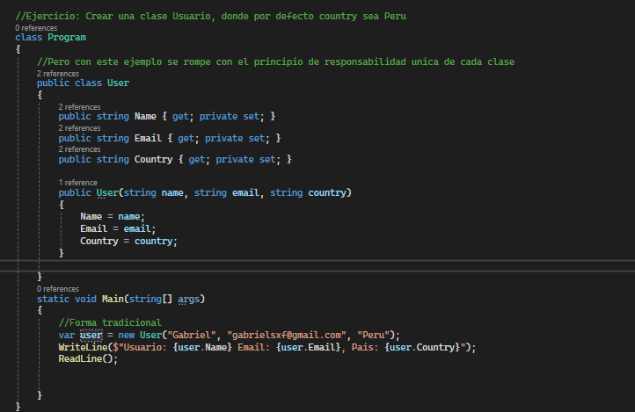
Ejercicio1
En el siguiente ejercicio tenemos una clase Usuario que solo recibe un Name un email y un country, lo normal que se conoce hasta ahora es que un objeto se cree a partir de su constructor:
Forma tradicional:

Slide 11
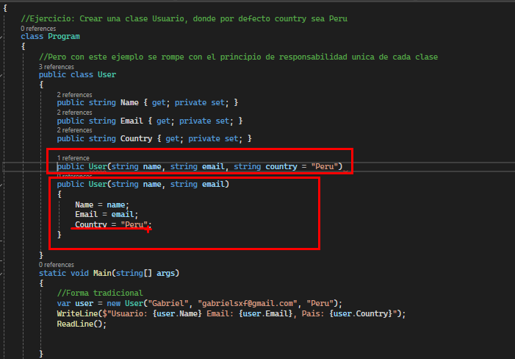
Ahora si nos piden que se agine un país por defecto por ejemplo Peru
Podríamos hacerlo asi:

Slide 12
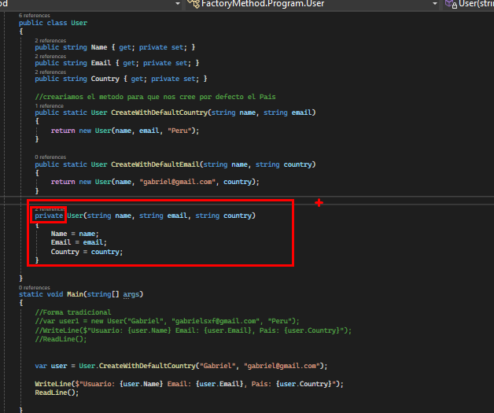
Aquí es donde entraría Factory Method:
ya que crearíamos un método que realice la parte de inicialización:
abrimos el siguiente proyecto -> FactoryMethodBeforeB
Notamos que ya no usamos el constructor porque lo estamos poniendo como private
Pero con este ejemplo se rompe con el principio de responsabilidad única de cada clase ya que la clase Usuario no debería ser responsable de todos estos métodos de creación.

Slide 13
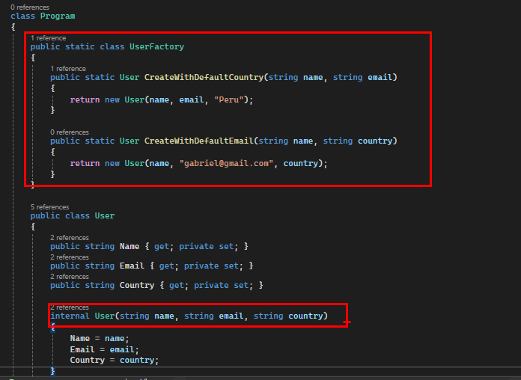
After (abrimos 3.FactoryMethodAfterA)
Entonces para solventar la rotura de ese principio tendríamos que llevar estos dos métodos a otra clase, y marcamos el constructor como internal para que pueda ser accesible desde el dll o nameSpace, lo cual no es del todo correcto ya que no se quiere exponer el constructor solo debería estar a nivel de clase:

Slide 14
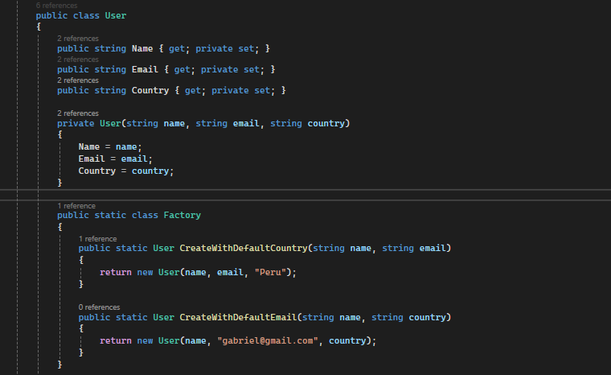
(abrimos nuestro proyecto -> 4.FactoryMethodAfterB)
Para refactorizar nuestro código y no exponer el constructor tendríamos que aplicar el concepto de clases anidadas es decir tener una clase dentro de otra clase:
De esta forma evitamos exponer el constructor fuera de la clase

Slide 15
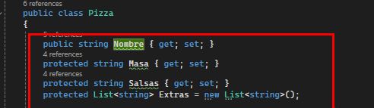
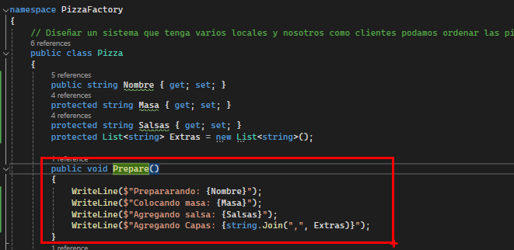
Ejercicio2
Realizar un ejercicio de que en una cadena de pizzerías pueden existir diferentes tipos de pizzas por locales, donde por ejemplo si existe un local que pertenece a la región Arequipa va a tener unos tipos de pizzas, mientras que si existe otro local en otra región va a tener otros tipos de pizzas, vamos a definir entonces una clase Pizza, con las siguientes propiedades:
Luego va a tener una función para preparar la pizza:

Slide 16
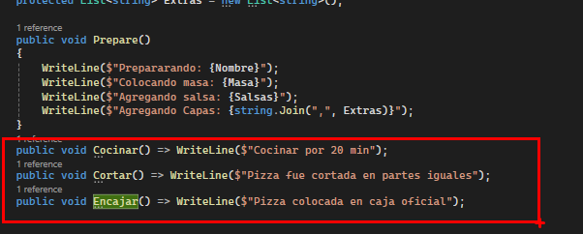
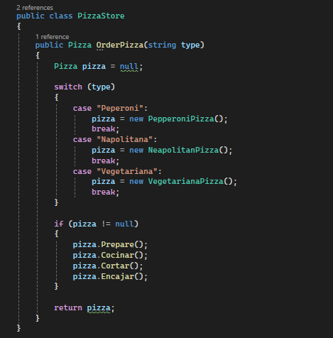
Y otras funciones mas:
Luego vamos a crear una clase para ordenar una pizza llama PizzaStore

Slide 17
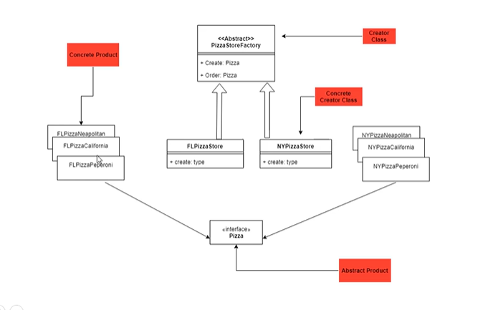
Analizamos la estructura:

Slide 18
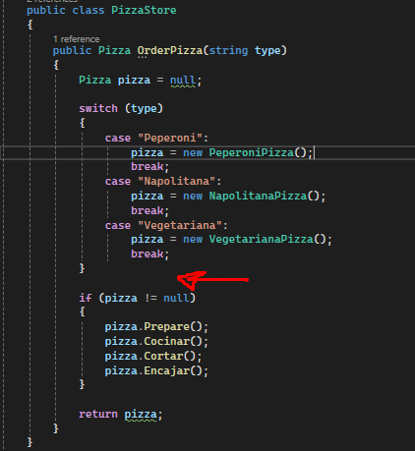
Por lo que si quisiéramos agregar otro tipo de pizza.
Entonces se rompería con el principio de AbiertoCerrado cerrado para la modificación y abierto para la extensión

Slide 19
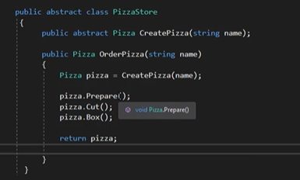
Por ello en vez del switchCase modifcariamos a una clase Abstracta:

Slide 20
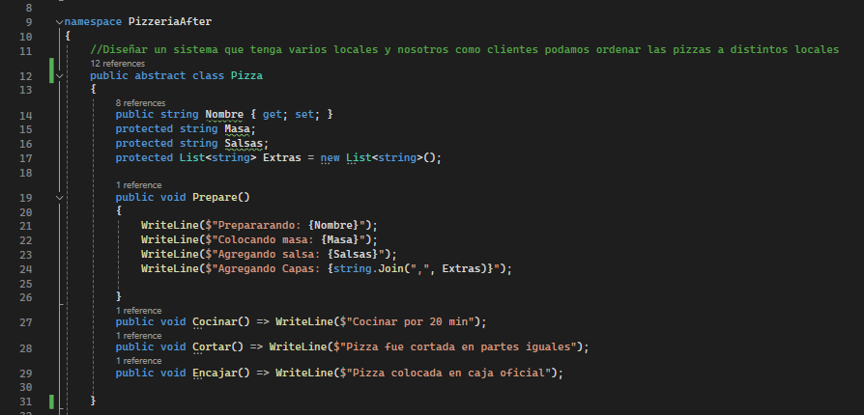
REFACTORIZACION
Abrimos el PizzeriaAfterA

Slide 21
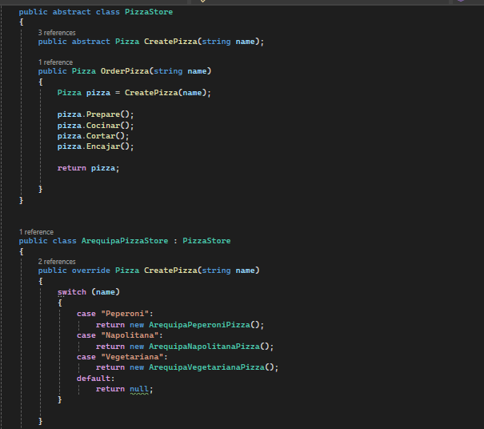
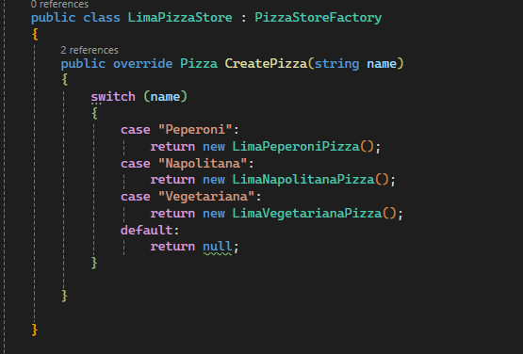

Slide 22
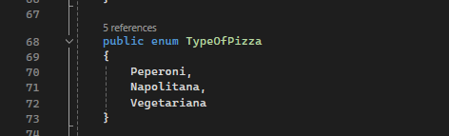
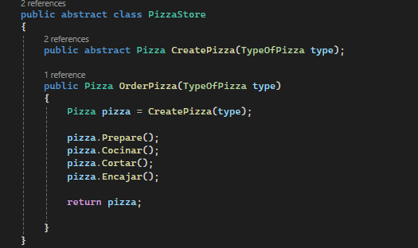
Ahora refactorizamos utilizando Reflection
Abrimos nuestro proyecto PizzeriaAfterB
Primero creamos nuestro Enum
Modificamos esto:

Slide 23
ABSTRACT FACTORY
El patrón de diseño Abstract Factory es un patrón de diseño de software que se utiliza para proporcionar una interfaz para crear familias de objetos relacionados o dependientes sin especificar sus clases concretas.
Esto se logra mediante la creación de una fábrica abstracta que proporciona una interfaz para crear cada tipo de objeto de la familia, pero deja la implementación concreta de cada objeto a sus subclases.
Por ejemplo, imagina que estás desarrollando un juego de estrategia en el que los jugadores pueden construir diferentes tipos de edificios, como castillos, torres y murallas. En lugar de tener una clase concreta para cada tipo de edificio, podría usar el patrón Abstract Factory para crear una fábrica abstracta de edificios que proporcione una interfaz para crear cada tipo de edificio. Luego, podrías crear subclases concretas de la fábrica abstracta para cada tipo de edificio, como una fábrica de castillos, una fábrica de torres y una fábrica de murallas.

Slide 24
Componentes del Abstract Factory
Abstract Factory: Define métodos para crear cada tipo de producto dentro de una familia.
Concrete Factory: Implementa los métodos definidos en la Abstract Factory para crear objetos específicos.
Abstract Product: Define la interfaz para un tipo de producto.
Concrete Product: Implementa la interfaz del producto abstracto y pertenece a una familia específica.
Cliente: Usa únicamente interfaces abstractas para trabajar con las fábricas y los productos.
Ejemplo práctico:
Imaginemos un sistema que debe generar interfaces de usuario para dos plataformas diferentes: Windows y Mac. Cada plataforma tiene botones y ventanas con estilos específicos.

Slide 25
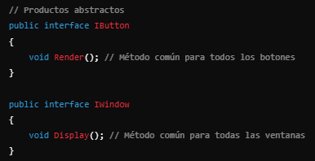
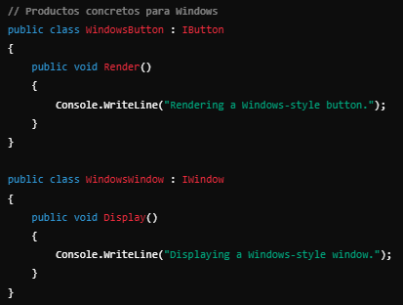
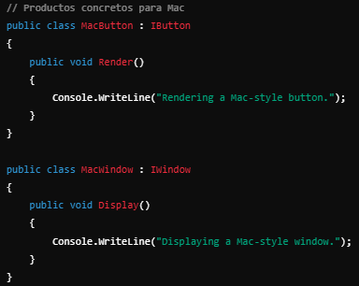
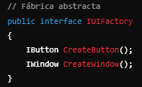
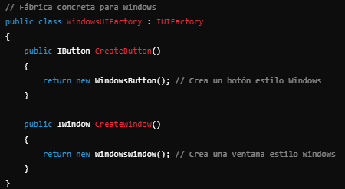
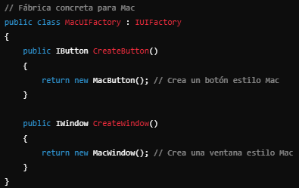
1
2
3
4

Slide 26
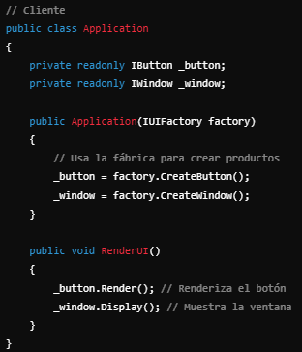
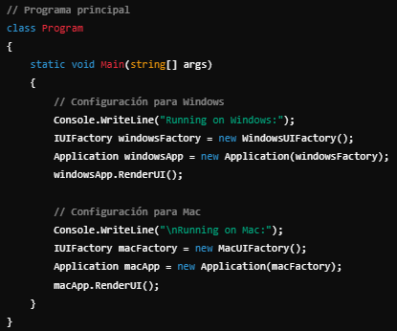
5
6

Slide 27
Explicación:
1. Productos abstractos (IButton e IWindow):
Estas interfaces definen el contrato que los productos concretos deben implementar. En este caso, un botón (Render) y una ventana (Display).
Productos concretos (WindowsButton, WindowsWindow, MacButton, MacWindow):
Implementan las interfaces abstractas y tienen comportamiento específico para cada plataforma.
Fábrica abstracta (IUIFactory):
Define métodos para crear los diferentes productos (CreateButton y CreateWindow).
Fábricas concretas (WindowsUIFactory, MacUIFactory):
Implementan la fábrica abstracta y retornan productos concretos específicos para la plataforma.
Cliente (Application):
Recibe una fábrica abstracta (IUIFactory) en su constructor.
Usa la fábrica para crear y usar objetos sin preocuparse por las clases concretas. Esto hace que el cliente sea independiente de la implementación concreta.
Clase principal (Program):
Configura qué fábrica utilizar según la plataforma.
Crea la instancia del cliente (Application) y delega la creación de objetos a la fábrica correspondiente.

Slide 28
En este ejemplo:
La familia está compuesta por:
IButton (Botón)
IWindow (Ventana)
Estos son productos relacionados que trabajan juntos para formar una interfaz gráfica coherente.
Subfamilias concretas (implementaciones específicas) serían:
Familia Windows:
WindowsButton
WindowsWindow
Familia Mac:
MacButton
MacWindow
El patrón Abstract Factory asegura que, al usar una fábrica concreta como WindowsUIFactory o MacUIFactory, siempre obtendrás productos de una misma familia, evitando mezclas incoherentes.
¿Por qué es importante mantener las familias?
Imagina que estás desarrollando una aplicación:
Si usas un botón Windows (WindowsButton) con una ventana Mac (MacWindow), el diseño será inconsistente.

Slide 29
1. Definimos los Productos Abstractos:
public interface ICar
{
void Drive();
}
public interface IMotorcycle
{
void Ride();
}
2. Definimos los Productos Concretos
// Vehículos eléctricos
public class ElectricCar : ICar
{
public void Drive()
{
Console.WriteLine("Driving an electric car...");
}
}
public class ElectricMotorcycle : IMotorcycle
{
public void Ride()
{
Console.WriteLine("Riding an electric motorcycle...");
}
}
// Vehículos de combustion
public class CombustionCar : ICar
{
public void Drive()
{
Console.WriteLine("Driving a combustion car...");
}
}
public class CombustionMotorcycle : IMotorcycle
{
public void Ride()
{
Console.WriteLine("Riding a combustion motorcycle...");
}
}

Slide 30
3. Definimos la fabrica Abstracta
public interface IVehicleFactory
{
ICar CreateCar();
IMotorcycle CreateMotorcycle();
}
4. Definimos las Fábricas Concretas
// Fábrica de vehículos eléctricos
public class ElectricVehicleFactory : IVehicleFactory
{
public ICar CreateCar()
{
return new ElectricCar();
}
public IMotorcycle CreateMotorcycle()
{
return new ElectricMotorcycle();
}
}
// Fábrica de vehículos de combustion
public class CombustionVehicleFactory : IVehicleFactory
{
public ICar CreateCar()
{
return new CombustionCar();
}
public IMotorcycle CreateMotorcycle()
{
return new CombustionMotorcycle();
}
}

Slide 31
5. Crear Cliente
public class VehicleClient
{
private readonly ICar _car;
private readonly IMotorcycle _motorcycle;
public VehicleClient(IVehicleFactory factory)
{
_car = factory.CreateCar();
_motorcycle = factory.CreateMotorcycle();
}
public void TestDrive()
{
_car.Drive();
_motorcycle.Ride();
}
}
RESUMEN
Este ejemplo muestra cómo el patrón Abstract Factory permite que el cliente (VehicleClient) sea independiente de las implementaciones concretas de los productos (ICar y IMotorcycle) y las fábricas (IVehicleFactory). Cambiando simplemente la fábrica proporcionada, el cliente puede trabajar con diferentes familias de productos (vehículos eléctricos o de combustión) sin necesidad de modificar el código del cliente.

Slide 32
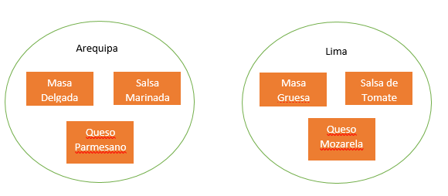
Abstract Factory ejemplo:
La principal diferencia es que en el abstract Factory la creación de objetos es a través de la composición mientras que en el Factory Method lo era a través de la herencia.
Así mismo en este patrón Abstract Factory lo que se crea es una familia de objetos
Vamos a realizar este patrón de diseño con el mismo ejercicio; lo que se va a implementar es que en cada local de pizzería puedan realizar sus propios ingredientes para eso se creara una familia de ingredientes:

Slide 33
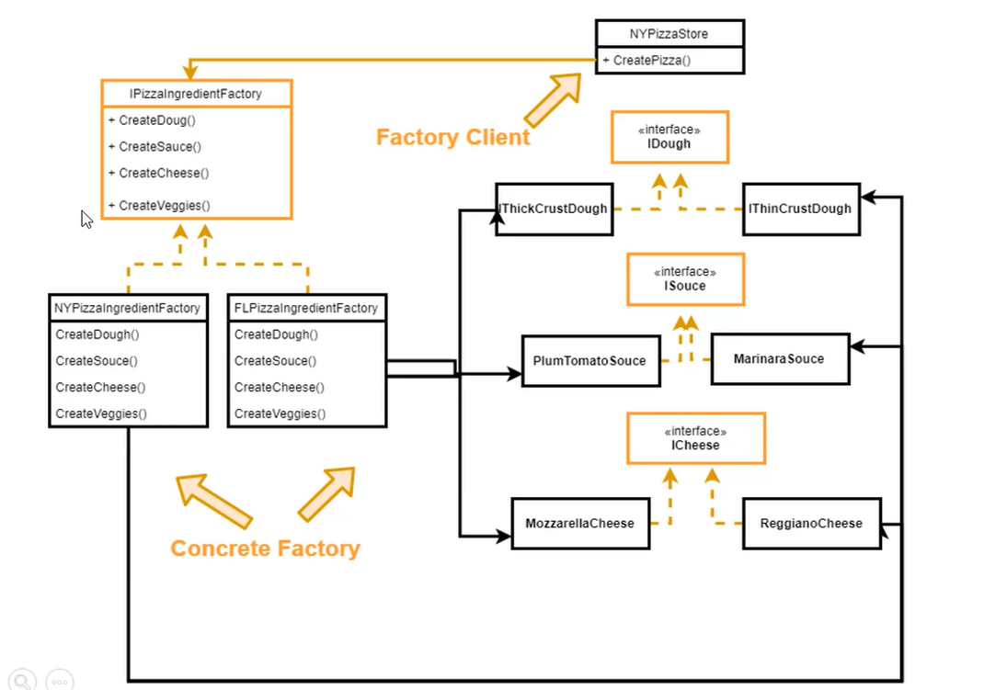
Ejercicio1:
Utilizamos el mismo ejercicio anterior, a manera de repaso lo volvemos a crear, pero ahora organizado en carpetas.

